Slide 1
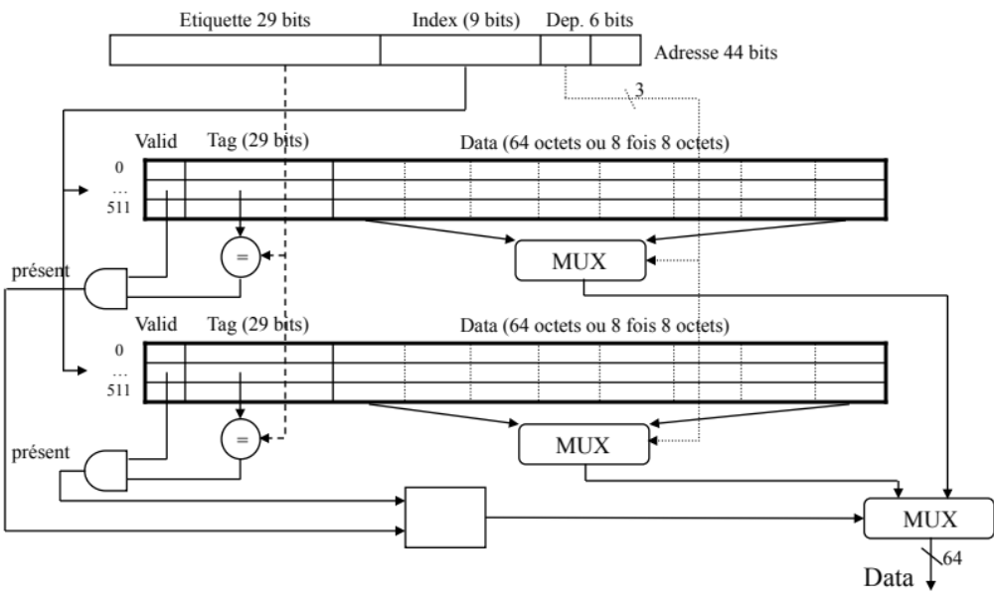

Slide 2
Etiquette 29 bits
Index (9 bits)
Dep. 6 bits
Adresse 44 bits
3
Valid
Tag (29 bits)
Data (64 octets ou 8 fois 8 octets)
0
…
511
présent
=
MUX
Valid
Tag (29 bits)
Data (64 octets ou 8 fois 8 octets)
0
…
511
présent
=
MUX
MUX
Data
64

